Slide 1
Гайд «Не бойся своих желаний»

Slide 2
Чем ближе конец года, тем больше люди вспоминают и говорят о подведении итогов, планирование целей на следующий год по всем сферам.
В декабре нет такого человека, который бы не задумывался о подведении итогов года, пусть даже и не по своей воле.
Самый важный вопрос: зачем подводить итоги года?
Подведение итогов - это хорошая возможность подытожить и завершить данный год для вашего мозга, т к мозг любит завершенность.
Подводя итоги мы:
- оцениваем свою продуктивность;
- присваиваем себе успехи, тем самым повышая самоценность;
- повышаем свою энергию и возвращаем себе уверенность;
- анализируем неудачи. «Это был тяжёлый год» — фраза, ставшая мемом. В первую очередь это опыт, новый опыт. Анализ ошибок прошедшего года помогает переоценить свои приоритеты и ресурсы.
- планируем и ставим новые цели

Slide 3
Наш мозг способен фокусироваться на том, что дает самое большое эмоциональное напряжение, это могут быть и хорошие события, но чаще мозг запоминает плохое.
Перед тем, как начать самое важное, попрошу вас завести тетрадь/блокнот, где будет приятно оставлять свои записи.
Когда вы подводите итоги года помните, что вы являетесь причиной всего того, что произошло в текущем году, как хорошего, так и того, что вы считаете плохим.
Перейдем к первому упражнению:
В начале поставьте дату и ответьте себе на вопрос: в чем я был крут в 2024 году?
Составьте список из тех событий, которые вспоминая вы получаете состояние удовлетворенности. Напишите события, которые вспоминает ваш мозг и где есть состояние удовлетворенности, благодарности. Не ограничивайте себя в количестве событий и не оценивайте их по значимости. Это может быть покупка чего либо, ремонт, новые знакомства, обучение, работа, должность, книга и многое другое.
Перечитай все события, которые произошли с тобой за год и поблагодари себя, самое важно не обесценивай себя, ведь все, что произошло с тобой это именно ваша заслуга. Вы Молодец!
Далее запишите слова благодарности.

Slide 4
Как следствие благодарности идет выработка дофамина (гормон удовольствия), который отвечает за мотивацию. И далее расскажу, как именно это работает: если ты фокус внимания направляешь на что действительно нравится, оно у тебя будет приумножаться.
Именно поэтому очень важно подводить итоги любых периодов, в том числе итоги года. Помимо дофамина так же происходит выработка сератонина (который отвечает за наше настроение).
Таким образом если правильно подвести итоги, то можно замотивировать себя и свой мозг на дальнейшие свершения.
Теперь перейдем к тем желаниям в году которые не удалось реализовать.
Прошу не забывать, что это опыт, который был пройден, благодаря данному опыту вы сейчас именно такой человек.
Со всеми вашими достижениями.

Slide 5
Для того что бы подвести итоги года в этой части предлагаю ответить на следующие вопросы:
- В чём была ваша главная ошибка года?
- Какой ценный урок вы извлекли?
- Какие слова вы бы сказали себе год назад?
Далее предлагаю проанализировать ответы на вопросы и сделать выводы из данных событий, так же поблагодарить себя. Возможно в данных ситуациях это был единственно верный результат, исходя из вашего ресурса.

Slide 6
Постановка целей
И теперь перейдем ко второй части, а именно к теме, как правильно ставить и достигать цели в новом году?
Как часто вы писали цели на год, которые не реализовались ни в этом году, ни в следующем, ни еще через год? А все по причине того, что формулирование целей по принципу: хочу увидеть тоже самое как на картинках, чаще всего не работает по причине того, что есть одна важная особенность - мозг и нервная система должны быть готовы к тому с чем вы можете столкнуться когда цели исполнятся.
Цели исполняются у тех людей, кто умеет принимать нетривиальные решения в сложившихся ситуациях.
Перед началом написания целей задай себе 3 вопроса:
1. В этом году я жил(а) своей жизнью? Что на меня влияло больше всего? Мои мотивы из позиции я хочу или ожидания других людей?
2. Что в этом году я нового открыл(а) в себе? Какие таланты обнаружил(а) и как эти таланты развивал(а)?
3. На сколько в профессиональной сфере, в личностном и духовном развитии я выросл(а) в прошлом году?

Slide 7
И далее уже можно переходить к формированию списка целей на год.
Пишите цели в которые вы готовы вкладываться, нашему мозгу очень важен образ результата. Для мозга очень важно поставить точку куда направляться в течение следующего года. Как только вы это сделаете мозг начнет обрабатывать твой жизненный опыт для того, что бы найти ресурсы, сценарий или придумать что то новое как тебя туда привести.
После того, как цель будет записана ответьте себе на вопрос: что я буду видеть, слышать и чувствовать на пути к цели?
И пока вы не осознаете зачем вам эта цель? Что вы будете видеть в процессе? Что вы будете чувствовать в процессе? Что вы будете слышать в процессе? Эта цель не будет достигнута. Потому что основной инстинкт на пути к цели это безопасность. И если мозг понимает, что задача которую вы поставили - небезопасна, он будет делать все, что бы достижение данной цели стало невозможным.
И в помощь тебе мозгу задай себе еще 2 вопроса, при формулировке цели:
Чего ради, я это делаю?
Какую цену я готов(а) заплатить?
Цели могут быть как большие, так и маленькие, абсолютно любые, которыми вы хотите наполнить свою жизнь.
Самый оптимальный способ составления списка желаний это по всем сферам.
Мы с вами будем ориентироваться на 8 основных сфер, согласно колесу баланса:
семья, дети, друзья, работа, финансы, здоровье, отдых, увлечения.

Slide 8
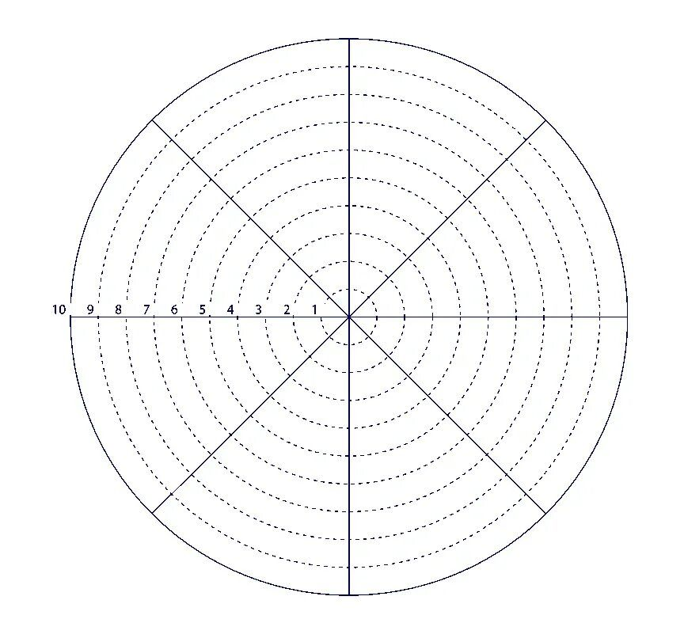
Колесо баланса — это визуальная методика самоанализа, которую создал в 1960-х годах американский бизнесмен и коуч Пол Майер. Она позволяет посмотреть на себя со стороны, оценить разные стороны своей жизни, навести в ней порядок, определить цели и приоритеты, выявить проблемы и продумать пути их решения.
Колесо баланса представляет собой круг, разделенный на сектора — жизненные сферы. Каждый сектор делится на 10 частей, которые человек закрашивает в соответствии с оценкой той или иной сферы своей жизни. Чем больше частей сектора закрашено — тем выше оценка.

Slide 9
Как правильно составить колесо баланса:
1. Напишите список важных для вас сфер: он должен быть кратным двум.
2. Начертите круг, а затем разделите его на 8–12 частей в зависимости от количества важных для вас сфер.
3. Каждый сектор разделите на 10 делений, где 1 — это минимальное удовлетворение, а 10 — максимальное удовлетворение.
4. Начните работу с каждой сферой: подумайте, насколько вы ею довольны, что для вас самого является идеалом в ней. Например, в категории «Отдых» это может быть восьмичасовой сон и не менее двух часов для хобби в неделю. Или не менее 30 дней отпуска в год. Для сферы «Здоровье» — пробежки, витамины, визиты к врачу. Насколько ваша жизнь соответствует вашему идеалу? Поставьте оценку от 1 до 10. Можно закрасить поле, а можно поставить точку на шкале и потом соединить ее с другими.
5. Посмотрите на то, что получилось. В каких сферах у вас меньше 5 баллов? Есть ли взаимосвязь между низкой оценкой в одной сфере и высокой в другой? Влияют ли на оценку внешние обстоятельства, которые вы не в силах изменить? Что вы можете улучшить, чтобы повысить уровень удовлетворенности этой сферой? Вы можете записать мысли как некую стратегию.
6. Начните внедрять вашу стратегию в жизнь, распишите пошаговый план с четкими сроками по сферам
7. Определите срок, через который вы повторите практику.

Slide 10
При оценке сфер будьте честными в первую очередь с собой. Уделите достаточно времени, чтобы понять: «Что именно для меня является критерием максимальной оценки?» Достижение целей, изменения, важные именно для вас, не только позволят сдвинуть отметку на шкале колеса, когда придет время, но и испытать искреннюю радость и гордость.
Колесо баланса, как и любая другая психологическая практика, работает, только если работаем мы. Конечно, сам факт такого анализа помогает заметить аспекты, которые могут ускользать от внимания, но только реальные действия принесут результат. Я бы посоветовала быть реалистами, планируя первые шаги. В процессе работы над колесом вы можете почувствовать прилив мотивации, но нельзя гарантировать, что это сохранится надолго. Ставьте цели по системе SMART: они должны быть конкретными, измеримыми, актуальными, но в то же время достижимыми за конкретный период времени.
У практики есть много нюансов, поэтому я советую проводить под моим руководством и при возникновении вопросов обращайтесь за помощью. При самостоятельной оценке мы можем не видеть каких-то вещей.

Slide 11
Как поставить цели на год:
Теперь начнем разбирать пошаговую инструкцию, которая поможет эффективно планировать и добиваться желаемых результатов.
Шаг 1: Поставьте цели по всем сферам жизни. Разделите свою жизнь на различные аспекты — работа, отношения, здоровье, финансы, личное развитие и свободное время. И определите цели в каждой из них.
Например, для сферы здоровья это может быть: «Хочу сбросить 5 кг за 6 месяцев, соблюдая здоровое питание и занимаясь физическими упражнениями три раза в неделю». Для карьеры: «Хочу получить повышение на работе, выполняя более сложные задачи и показывая высокие результаты(расписывать далее подробно обязательно)».
Однако не все цели одинаково полезны и реалистичны. Чтобы не разочароваться в планах и не потерять мотивацию, нужно правильно составлять и выбирать задачи на год. Вот несколько советов, которые помогут:
Сосредоточьтесь на конкретных и измеримых целях. Чем более четко сформулируете задачи, тем легче будет следовать им. Например, вместо «Я хочу стать более здоровым», лучше сказать так «Я хочу ходить на тренировки 3 раза в неделю и снизить свой вес на 5 кг».
Разделите большие цели на меньшие задачи. Масштабные проекты могут напугать, поэтому разбейте их на мелкие и достижимые шаги. Это поможет постепенно продвигаться к главной задаче без чувства перегрузки.
Будьте гибкими и адаптируйтесь. Жизнь часто приносит неожиданности, и планы могут измениться. Не бойтесь пересматривать их в соответствии с текущей ситуацией и обстоятельствами.
Ставьте цели, которые вызывают положительные эмоции. Это сильный двигатель действий. Например, вместо задачи «Хочу получить повышение на работе», лучше использовать «Хочу получить повышение на работе, потому что это покажет мою ценность и компетентность, увеличит мои доходы и возможности, и сделает меня счастливым».

Slide 12
Шаг 2: Разбейте цели по неделям, месяцам, кварталам. Определите конкретные действия, которые нужно сделать для достижения каждой цели. Решите, когда хотите ее выполнить, и как будете проверять прогресс.
Например, если хотите сбросить 20 кг за 12 месяцев, подзадачи могут выглядеть так:
«Сбросить 2 кг за январь: соблюдать диету, состоящую из 1500 ккал в день, и вести ежедневный журнал питания»;
«Сбросить еще 2 кг за февраль: заниматься физическими упражнениями три раза в неделю по 30 минут, записывать результаты в специальном приложении/блокноте»;
«Сбросить еще 2 кг за март: увеличивать интенсивность тренировок и сокращать количество углеводов в рационе» и т.д.
Такой способ поможет отслеживать динамику выполнения задач.
Шаг 3: Внедрите привычку регулярно проверять цели. Это поможет сохранять интерес к задачам. А если обстоятельства изменятся, то вы сможете своевременно скорректировать план.
Проверяйте цели каждый день, раз в месяц, раз в квартал — как вам удобно. Главное, поддерживать постоянную связь с целями.
Всегда нужно держать фокус на цели. Потому что мы живем в мире соблазнов, где ведется борьба за наше внимание со всех сторон — соцсети и телефон, реклама на улице, телевидение и радио.
Шаг 4: Заведите дневник достижений и пересматривайте его раз в месяц. Отмечайте в нем достигнутые цели. Награждайте себя за хороший результат. Например, купите что-то, что давно хотели или сходите в ресторан.

Slide 13
Затем ставьте новые задачи, которые будут более сложными, интересными и значимыми для вас. Например, окончив курс копирайтинга, я усовершенствовала профессиональную цель — хочу стать редактором до декабря 2024 года.
Следуя этой инструкции, сможете ставить цели на год и достигать их. Главное, задачи должны соответствовать вашим ценностям и мечтам.
Как правильно работать с целями
После постановки задач важно правильно работать с ними, чтобы добиться желаемых результатов.
Записывайте все идеи в одном месте. Это может быть блокнот, электронный дневник или специальное приложение. Главное — чтобы было удобно просматривать. Например, создайте специальную доску в ЛидерТаске «Цели на 2024/2025 год»
Формируйте план на месяц из собранных идей. Выбирайте интересное на данный момент. Это поможет сфокусироваться на приоритетных задачах.
Выбирайте цели, которые могут входить сразу в несколько сфер. Это поможет за меньшее время достигнуть больших результатов. Например, если хотите улучшить здоровье и отношения со своей второй половинкой, подойдет задача «Ходить на прогулки с партнером три раза в неделю».
Задайте себе вопрос: «Если бы мне остался всего лишь год, чего бы я хотел достичь?». Это поможет определить, насколько текущие задачи соответствуют вашим истинным желаниям и ценностям. Например, если поставили цель «Прочитать 100 книг за год», но вы не любите читать или не находите для этого времени, то лучше выбрать что-то другое, интересное и полезное вам.
Визуализируйте цели. Используйте картинки, фотографии или другие материалы. Прикрепляйте их к планам, размещайте на стене, рабочем столе или на холодильнике. Это помогает сосредоточиться на задачах и поддерживает мотивацию.

Slide 14
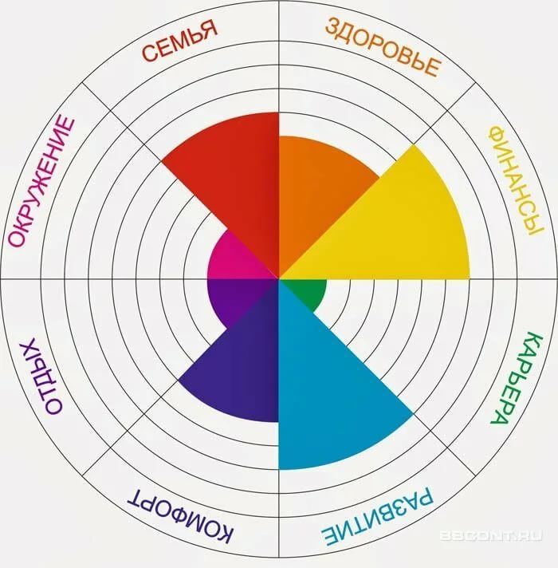
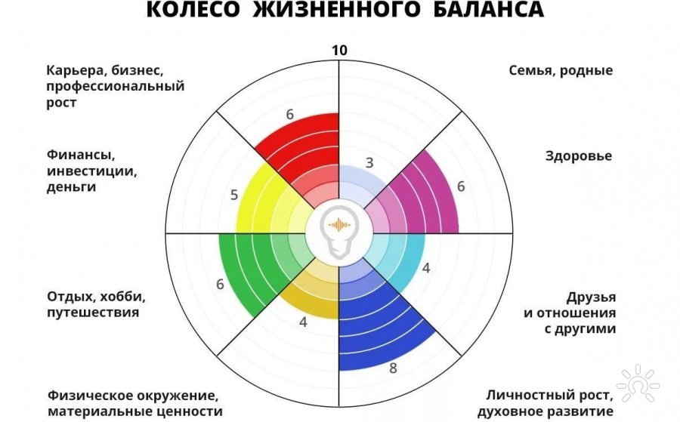
Примеры колеса баланса:

Slide 15
Это крайний слайд, хочу поблагодарить тебя за приобретение данного гайда, за уделенное время!
Теперь все зависит от тебя, твоего желания и твоей готовности все это реализовать в жизнь!
Ты Молодец, если дошел до конца.
Данный гайд включает мое сопровождение на этапе подведения итогов года и правильной постановки целей, так же буду рада Вашей обратной связи.

